Slide 1
パターンテンプレート

Slide 2
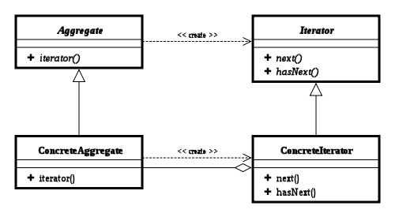
パターンテンプレートの開発
ソフトウェアにおけるデザインパターン
元はオブジェクト指向におけるソフトウェアの再利用ができるような設計に名前をつけたもの
デザインパターンの設計そのものは前からあったが、名前をつけることで開発者間で同じ設計を指していることがわかり、議論することができる
パターンでは問題、解決法などをまとめている
パターンとなる設計の例
Iteratorパターン より引用
https://ja.wikipedia.org/wiki/Iterator_%E3%83%91%E3%82%BF%E3%83%BC%E3%83%B3
Notes:
ソフトウェアにおいてはデザインパターンというものがあります。
これは元はオブジェクト指向におけるソフトウェアの再利用ができるような設計に名前をつけたものです。
デザインパターンの設計そのものは前からありましたが、名前をつけることにより、ある設計が同じ設計を指していることがわかり、議論がすることができるようになります。
パターンでは設計が解決しようとしている問題や、解決法などをまとめています。
下の例はパターンとなる設計の例です。このパターンはIteratorパターンという、繰り返し処理を行うような設計に名前をつけたものです。

Slide 3
パターンテンプレートの開発
デザインパターンという言い方はオブジェクト指向設計以外にも使われるようになった
マルチスレッドプログラミングに関するパターン
クラウドデザインパターン(AWSなど)
機械学習のアルゴリズムについてもパターン化することで他者(特に機械学習の初学者)が理解しやくなると考えられる

Slide 4
パターンテンプレートの開発
Kaggleでよく利用される機械学習アルゴリズムについて、
それぞれ人気のあるカーネルを調査
機械学習アルゴリズムを使用して、問題をどのように解いているか？
どのような性質のデータに向いているかを学習した
学習した結果、どのようにアルゴリズムを利用するとよいかをパターンとしてまとめた
また、パターンを作成する上で、パターンの項目を変更
- サンプルコード、理論的背景などの項目を追加
- 動機、構造などの項目を削除

Slide 5
パターンテンプレートの開発
パターンに含まれる項目(一部)
問題
パターンが解こうとしている問題の例
Kaggleのcompetition,データセットなどを参照
適用条件
アルゴリズムが適用可能な条件
適用手順
アルゴリズムを適用する手順
実装上の注意点
適用結果

